Slide 1
奥林巴斯
2025年10月31日 - 2025年11月10日

Slide 2
奥林巴斯
基础信息 ｜ 奥林巴斯
受众 Audience | 日期及时间 Dates & Time
公众日 Public Day | 10月31日（Fri） - 11月10日（Mon） 10:00 - 19:00
Venue 展会地点：上海国家会展中心
(Source)
Notes:
VIP Day: March 22, 2021 Time: 12:00-20:00 hrs.
Press Day: March 23, 2021 Time: 09:59-18:00 hrs.
Public Days: March 24 - April 04, 2021
Monday - Friday Time: 12:00-22:00 hrs.
Saturday - Sunday Time: 11:00-22:00 hrs.

Slide 4
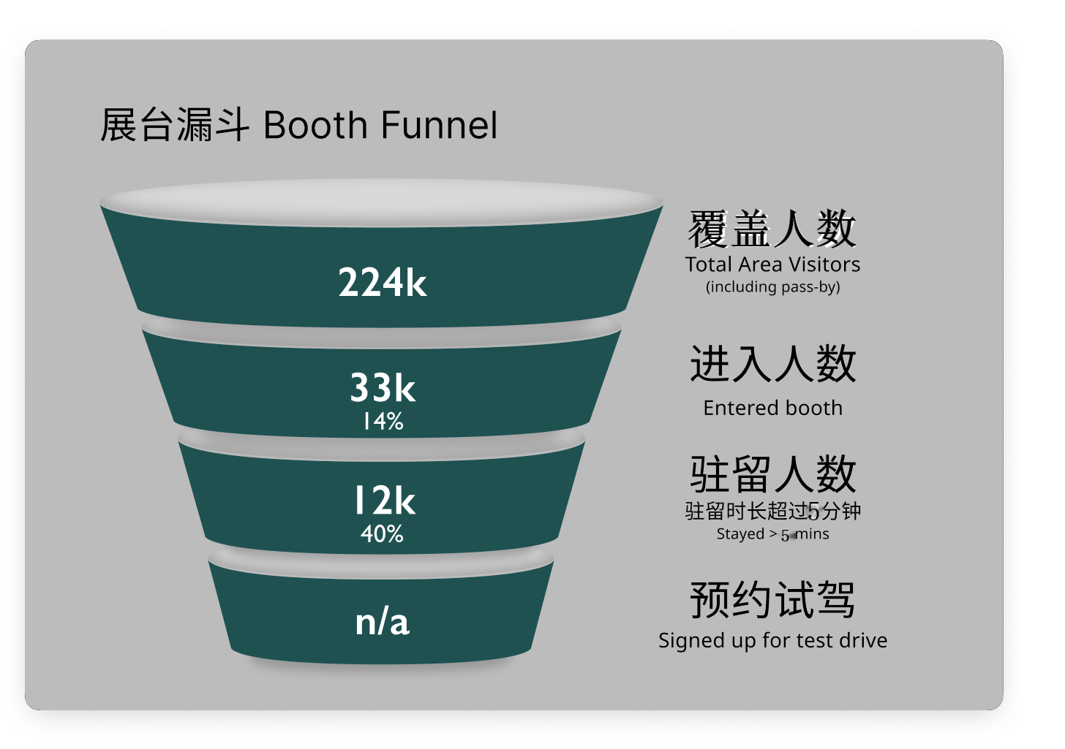
多少人访问展台？
漏斗数据 ｜ 奥林巴斯
经过展位周边区域的人数为9.47万人
展馆总客流数为2.78万人
驻足人数：停留时间在5分钟以上的人数为3.90万人（140.3%）
深度游逛人数：停留时间超过15分钟的人数为0.61万人（22.1%）
覆盖人数
展台覆盖人数
Visitors pass by
9.47 W
进展人数
2.78 W
驻留人数
3.90 W
深度游逛
深度游逛
驻留时间超过15分钟
Leads数量
Leads Qty
0.61 W
Leads数量
Leads Qty

Slide 5
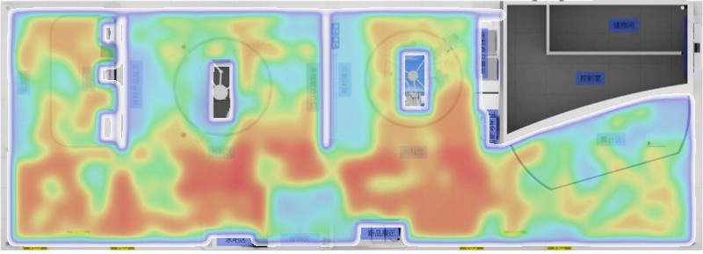
访客去了哪里？
舞台区
0.7万人
展台数据 ｜ 奥林巴斯
内科区
1.0万人
新品展示
0.7万人
外科区
1.0万人
内科区以9661人次居客流首位，外科区9521人次紧随其后。新品展示区6670人次，服务区8194人次表现突出。接待区2612人次，水吧区3827人次相对较低。外科产品展示区仅793人次，需关注。
接待区
0.3万人
水吧区
0.4万人
服务区
0.8万人
呼吸区
0.1万人
外科产品展示
0.1万人
多镜联合介绍
0.1万人
耗材展示
0.2万人
内科产品展示区
0.2万人
下消化道区
0.2万人
Notes:
Reception was moved to left

Slide 6
区域客流和驻留时长
展台数据 ｜ 奥林巴斯
内科区访客量最高，达9661人；外科区紧随其后，9521人。接待区访客最少，仅2612人。平均停留时间最长为舞台区6.44分钟，最短为多镜联合介绍3.76分钟。新品展示区访客6670人，平均停留5.81分钟，吸引力较强。

Slide 7
展点吸引力（坪效）
展台数据 ｜ 奥林巴斯
内科区客流最高，达9661人次；外科区紧随其后，9521人次。新品展示区6670人次，服务区8194人次。接待区最少，仅2612人次。多镜联合介绍区最少，仅610人次。各区域面积均为0，集客力无法计算。

Slide 8
访客性别和年龄分布是怎样？
展台数据 ｜ 奥林巴斯
从年龄分布来看，36-45岁的访客比例最高，占比53.72%，其次为26-35岁，占比22.18%；
从性别分布来看，男性访客占比较多，占比89.01%；
*数据为全展期数据
*摄像头使用生物识别，数值仅供参考。

Slide 9
不同年龄的访客都对什么感兴趣？
展台数据 ｜ 奥林巴斯
内科区青年人数3056，居各区之首；外科区少年人数1174，表现突出。接待区中年人数509，占比高。舞台区age18达122，年轻群体活跃。新品展示区青年2160，吸引力强。

Slide 10
不同性别的访客都对什么感兴趣？
展台数据 ｜ 奥林巴斯
外科区男性顾客4839人，居各区之首；内科区4566人次之。女性顾客最多在舞台区，达500人。新品展示区男性3528人，女性488人，性别差异明显。接待区男性1680人，女性148人，男性占比高。外科产品展示区男性654人，女性59人，男性主导。

Slide 11
0.0w访客访问了3个以上的区域
展台数据 ｜ 奥林巴斯
暂无轨迹数据可供分析
Notes:
车周围1.5m以内算该车访客

Slide 12
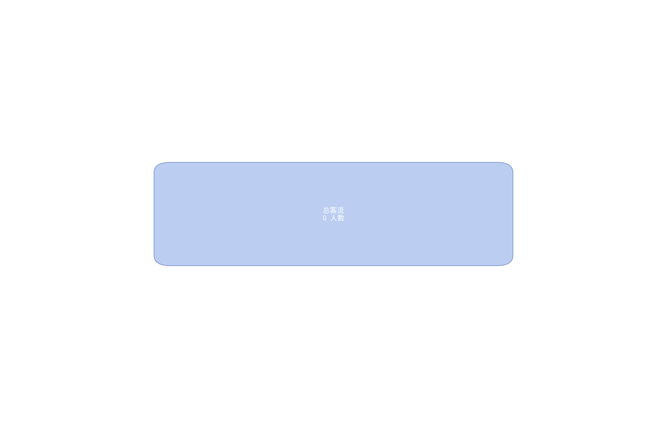
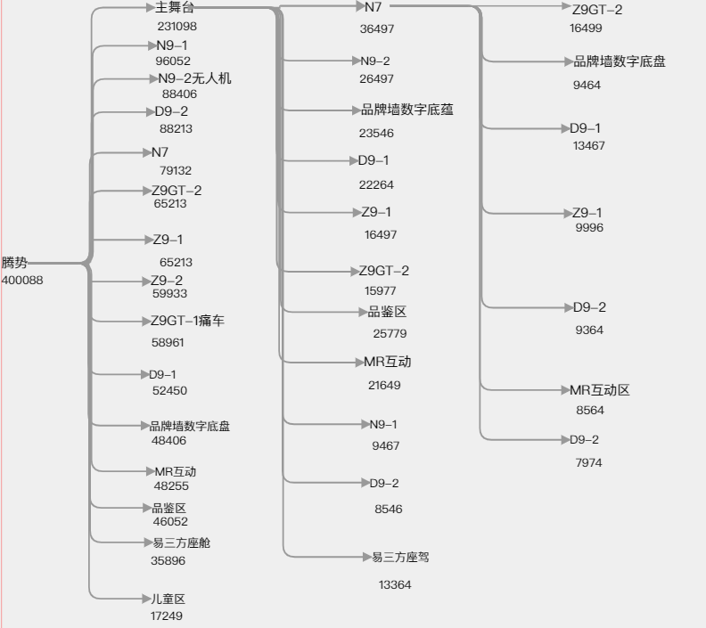
访客的路径
展台数据 ｜ 奥林巴斯
展位中参观人数最多的区域是
访客路径数据显示，访客在进入展位之后

Slide 13
影响访客深度游逛热情的因素分析
展台数据 ｜ 奥林巴斯
展会期间，进展总人数最高达20492人（11月6日），最低仅72人（11月3日）。深度游逛人数最高5083人（11月6日），最低24人（11月3日）。11月6日为高峰期，总人数和深度游逛人数均最高。11月3日为低谷期，两项数据均最低。整体来看，展会前期人数较少，中后期人数显著增加。
Notes:
4mins +

Slide 14
10:00-15:00 时间段内
集客效果最佳
展台数据 ｜ 奥林巴斯
如果安排活动或特殊表演的话，可以考虑在10点-12点的时间段，是聚集人最多的时段，可吸引更多访客关注。17点前和08点后，展台的客流量最少。

Slide 15
高峰时间段内访客主要在哪里参观？
展台数据 ｜ 奥林巴斯
在10–15点的高峰时间段内，访客主要集中在内科区和外科区内

Slide 16
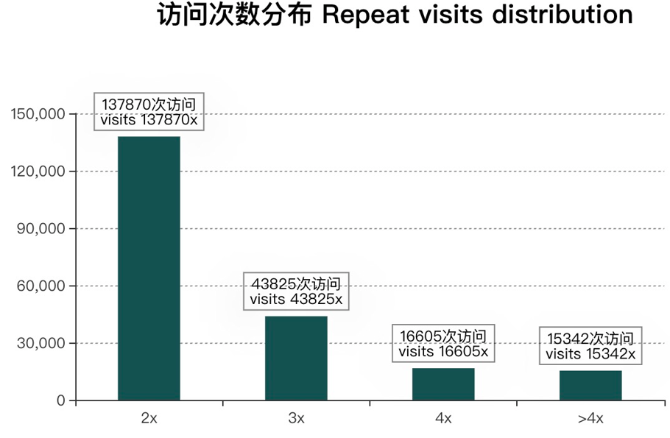
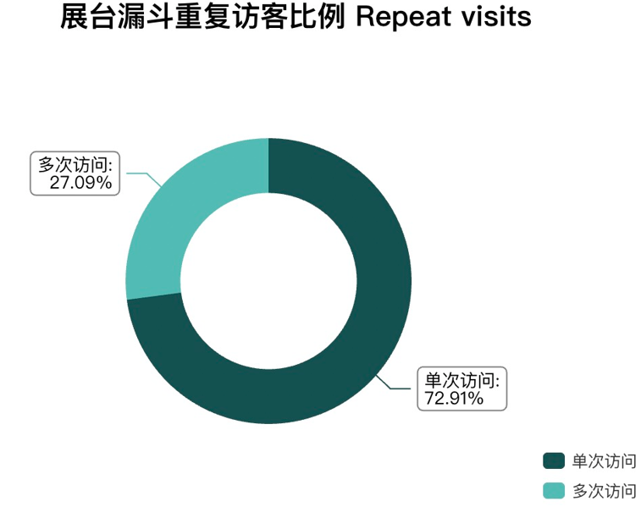
展台数据 ｜ 奥林巴斯
访客来了展台几次？
当前没有足够的数据来分析访客访问次数。

Slide 17
Thank you!

